Slide 1

5장
차원 축소를
사용한 데이터 압축

Slide 2
5장 차원 축소를 사용한 데이터 압축
5.1 주성분 분석을 통한 비지도 차원 축소
5.2 선형 판별 분석을 통한 지도 방식의 데이터 압축
5.3 커널 PCA를 사용하여 비선형 매핑
5.4 요약

Slide 3
5.1 주성분 분석을 통한 비지도 차원 축소

Slide 4
5.1 주성분 분석을 통한 비지도 차원 축소
주성분 분석을 통한 비지도 차원 축소
특성 선택과 마찬가지로 여러 가지 특성 추출 기법을 사용하여 데이터셋의 특성 개수를 줄일 수 있음
특성 선택과 특성 추출의 차이는 원본 특성을 유지하느냐에 있음
순차 후진 선택(sequential backward selection) 같은 특성 선택 알고리즘을 사용할 때는 원본 특성을 유지하지만 특성 추출은 새로운 특성 공간으로 데이터를 변환하거나 투영함
차원 축소 관점에서 보면 특성 추출은 대부분의 관련 있는 정보를 유지하면서 데이터를 압축하는 방법으로 이해할 수 있음
특성 추출이 저장 공간을 절약하거나 학습 알고리즘의 계산 효율성을 향상할 뿐만 아니라 차원의 저주(curse of dimensionality) 문제를 감소시켜 예측 성능을 향상하기도 함
특히 규제가 없는 모델로 작업할 때 그러함

Slide 5
5.1 주성분 분석을 통한 비지도 차원 축소
주성분 분석의 주요 단계
이 절에서 비지도 선형 변환 기법인 PCA를 설명
주로 특성 추출과 차원 축소 용도로 많은 분야에서 널리 사용
PCA를 많이 사용하는 애플리케이션에는 탐색적 데이터 분석과 주식 거래 시장의 잡음 제거, 생물정보학 분야에서 게놈(genome) 데이터나 유전자 발현(gene expression) 분석 등이 있음

Slide 6
5.1 주성분 분석을 통한 비지도 차원 축소
주성분 분석의 주요 단계
PCA는 특성 사이의 상관관계를 기반으로 하여 데이터에 있는 특성을 잡아낼 수 있음
요약해서 말하면 PCA는 고차원 데이터에서 분산이 가장 큰 방향을 찾고 좀 더 작거나 같은 수의 차원을 갖는 새로운 부분 공간으로 이를 투영함
새로운 부분 공간의 직교 좌표(주성분(principal component))는 주어진 조건하에서 분산이 최대인 방향으로 해석할 수 있음
새로운 특성 축은 그림 5-1과 같이 서로 직각을 이룸

Slide 7
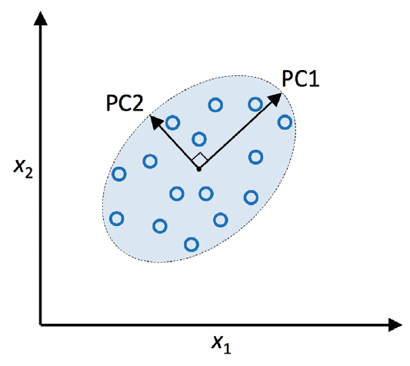
5.1 주성분 분석을 통한 비지도 차원 축소
▼ 그림 5-1 원본 특성에서 찾은 주성분

Slide 8
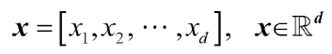
5.1 주성분 분석을 통한 비지도 차원 축소
주성분 분석의 주요 단계
그림 5-1에서 x₁과 x₂는 원본 특성 축이고 PC1과 PC2는 주성분
PCA를 사용하여 차원을 축소하기 위해 d×k 차원의 변환 행렬 W를 만듦
이 행렬로 훈련 샘플의 특성 벡터 x를 새로운 k 차원의 특성 부분 공간으로 매핑함
이 부분 공간은 원본 d 차원의 특성 공간보다 작은 차원을 가짐
예를 들어 다음과 같은 과정을 따름
특성 벡터 x가 있다고 가정해 보자

Slide 9
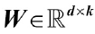
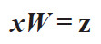
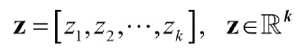
5.1 주성분 분석을 통한 비지도 차원 축소
주성분 분석의 주요 단계
이 벡터는 변환 행렬 에 의해 변환
출력된 결과 벡터는 다음과 같음

Slide 10
5.1 주성분 분석을 통한 비지도 차원 축소
주성분 분석의 주요 단계
원본 d 차원 데이터를 새로운 k 차원의 부분 공간(일반적으로 k << d)으로 변환하여 만들어진 첫번째 주성분이 가장 큰 분산을 가질 것
모든 주성분은 다른 주성분들과 상관관계가 없다는(직교한다는) 제약하에 가장 큰 분산을 가짐
입력 특성에 상관관계가 있더라도 만들어진 주성분은 서로 직각을 이룰(상관관계가 없을) 것
PCA 방향은 데이터 스케일에 매우 민감함
특성의 스케일이 다르고 모든 특성의 중요도를 동일하게 취급하려면 PCA를 적용하기 전에 특성을 표준화 전처리해야 함

Slide 11
5.1 주성분 분석을 통한 비지도 차원 축소
주성분 분석의 주요 단계
차원 축소를 위한 PCA 알고리즘을 자세히 알아보기 전에 사용할 방법을 몇 단계로 나누어 정리해보자
1. d 차원 데이터셋을 표준화 전처리함
2. 공분산 행렬(covariance matrix)을 만듦
3. 공분산 행렬을 고유 벡터(eigenvector)와 고윳값(eigenvalue)으로 분해함
4. 고윳값을 내림차순으로 정렬하고 그에 해당하는 고유 벡터의 순위를 매김
5. 고윳값이 가장 큰 k개의 고유 벡터를 선택
여기서 k는 새로운 특성 부분 공간의 차원(k ≤ d)
6. 최상위 k개의 고유 벡터로 투영 행렬(projection matrix) W를 만듦
7. 투영 행렬 W를 사용해서 d 차원 입력 데이터셋 X를 새로운 k 차원의 특성 부분 공간으로 변환

Slide 12
5.1 주성분 분석을 통한 비지도 차원 축소
주성분 추출 단계
이 절에서 PCA 처음 네 단계를 처리함
1. 데이터를 표준화 전처리함
2. 공분산 행렬을 구성
3. 공분산 행렬의 고윳값과 고유 벡터를 구함
4. 고윳값을 내림차순으로 정렬하여 고유 벡터의 순위를 매김

Slide 13
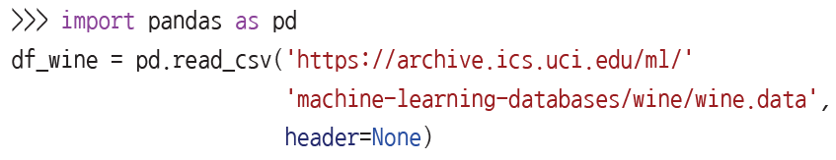
5.1 주성분 분석을 통한 비지도 차원 축소
주성분 추출 단계
먼저 4장에서 사용했던 Wine 데이터셋을 로드함

Slide 14
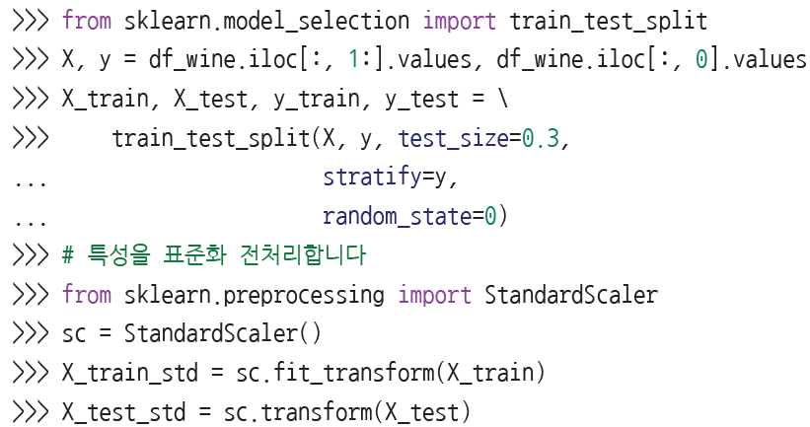
5.1 주성분 분석을 통한 비지도 차원 축소
주성분 추출 단계
그다음 Wine 데이터셋을 70%와 30% 비율로 훈련 데이터셋과 테스트 데이터셋으로 나누고 표준화를 적용하여 단위 분산을 갖도록 함

Slide 15
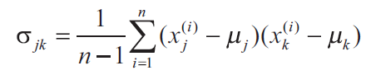
5.1 주성분 분석을 통한 비지도 차원 축소
주성분 추출 단계
앞 코드를 실행하여 필수적인 전처리 단계를 완료한 후 공분산 행렬을 만드는 두 번째 단계를 진행
공분산 행렬은 d×d 차원의 대칭 행렬로 특성 상호 간의 공분산을 저장
d는 데이터셋에 있는 차원 개수
예를 들어 전체 샘플에 대한 두 특성 x_{j}와 x_{k}사이의 공분산은 다음 식으로 계산할 수 있음

Slide 16
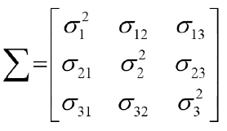
5.1 주성분 분석을 통한 비지도 차원 축소
주성분 추출 단계
앞 여기서 μ_{j}와 μ_{k}는 특성 j와 k의 샘플 평균
데이터셋을 표준화 전처리했기 때문에 샘플 평균은 0
두 특성 간 양의 공분산은 특성이 함께 증가하거나 감소하는 것을 나타냄
반면 음의 공분산은 특성이 반대 방향으로 달라진다는 것을 나타냄
예를 들어 세 개의 특성으로 이루어진 공분산 행렬은 다음과 같이 쓸 수 있음
(Σ는 그리스 문자 시그마의 대문자이고 합 기호와 혼동하지 말자)

Slide 17
5.1 주성분 분석을 통한 비지도 차원 축소
주성분 추출 단계
공분산 행렬의 고유 벡터가 주성분(최대 분산의 방향)을 표현
이에 대응되는 고윳값은 주성분의 크기
Wine 데이터셋의 경우 13×13 차원의 공분산 행렬로부터 13개의 고유 벡터와 고윳값을 얻을 수 있음

Slide 18
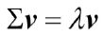
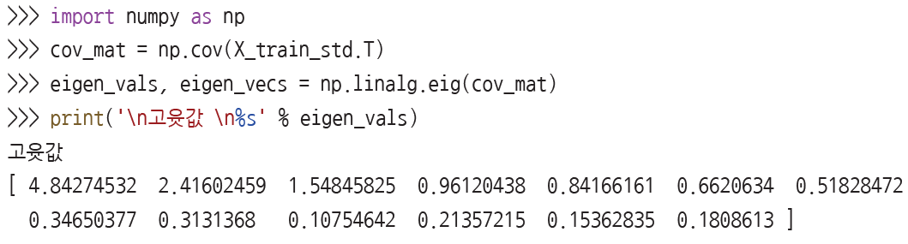
5.1 주성분 분석을 통한 비지도 차원 축소
주성분 추출 단계
이제 세 번째 단계를 위해 공분산 행렬의 고유 벡터와 고윳값의 쌍을 구해 보자
선형대수학 수업의 기억을 떠올리면 고유 벡터 v는 다음 식을 만족함
여기서 λ는 스케일을 담당하는 고윳값
고유 벡터와 고윳값을 직접 계산하는 것은 재미없고 복잡한 작업이기 때문에 넘파이의 linalg.eig 함수를 사용하여 Wine 데이터셋의 공분산 행렬에 대한 고유 벡터와 고윳값 쌍을 계산

Slide 19
5.1 주성분 분석을 통한 비지도 차원 축소
주성분 추출 단계
numpy.cov 함수를 사용하여 표준화 전처리된 훈련 데이터셋의 공분산 행렬을 계산
그다음 linalg.eig 함수를 사용하여 고윳값 분해를 수행함
이를 통해 13개의 고윳값이 들어 있는 벡터(eigen_vals)와 각 고윳값에 대응하는 고유 벡터가 열에 저장된 13×13 차원의 행렬(eigen_vecs)을 얻음

Slide 20
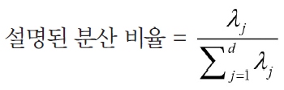
5.1 주성분 분석을 통한 비지도 차원 축소
총 분산과 설명된 분산
데이터셋 차원을 새로운 특성 부분 공간으로 압축하여 줄여야 하기에 가장 많은 정보(분산)를 가진 고유 벡터(주성분) 일부만 선택
고윳값은 고유 벡터의 크기를 결정하므로 고윳값을 내림차순으로 정렬
고윳값 순서에 따라 최상위 k개의 고유 벡터를 선택
가장 정보가 많은 k개의 고유 벡터를 선택하기 전에 고윳값의 설명된 분산 비율(explained variance ratio)을 그래프로 그려 보자
고윳값 λ_{j}의 설명된 분산 비율은 전체 고윳값의 합에서 고윳값 λ_{j}의 비율

Slide 21
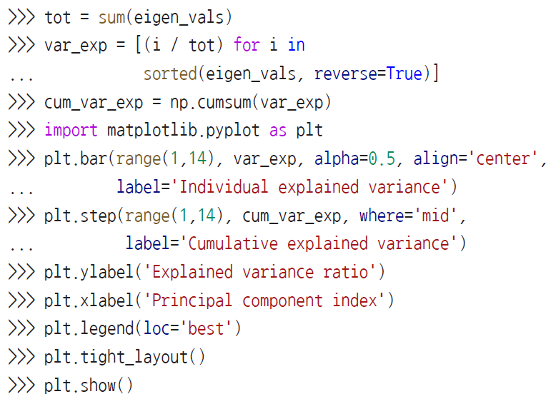
5.1 주성분 분석을 통한 비지도 차원 축소
총 분산과 설명된 분산
넘파이 cumsum 함수로 설명된 분산의 누적 합을 계산하고 맷플롯립의 step 함수로 그래프를 그려보자

Slide 22
5.1 주성분 분석을 통한 비지도 차원 축소
총 분산과 설명된 분산
결과 그래프는 첫 번째 주성분이 거의 분산의 40%를 커버하고 있음을 보여 줌
또 처음 두 개의 주성분이 데이터셋에 있는 분산의 대략 60%를 설명

Slide 23
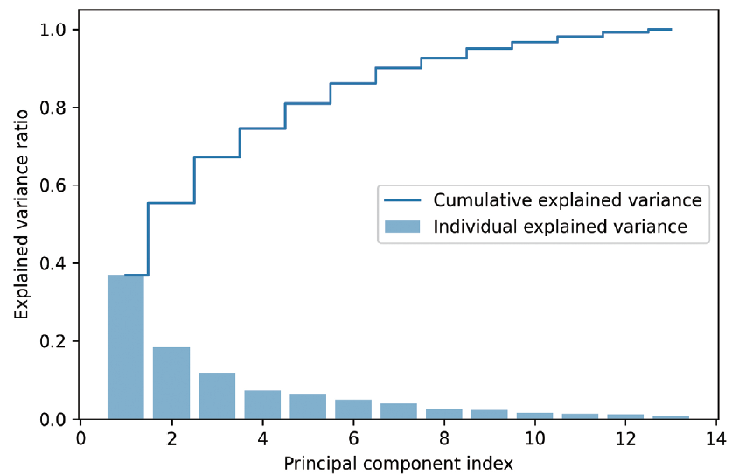
5.1 주성분 분석을 통한 비지도 차원 축소
▼ 그림 5-2 주성분의 설명된 분산

Slide 24
5.1 주성분 분석을 통한 비지도 차원 축소
총 분산과 설명된 분산
설명된 분산 그래프가 4장에서 랜덤 포레스트로 계산한 특성 중요도를 떠올리게 하지만 PCA는 비지도 학습이란 점을 기억하자
클래스 레이블에 관한 정보는 사용하지 않았음
랜덤 포레스트는 클래스 소속 정보를 사용하여 노드의 불순도를 계산하는 반면, 분산은 특성 축을 따라 값들이 퍼진 정도를 측정

Slide 25
5.1 주성분 분석을 통한 비지도 차원 축소
특성 변환
공분산 행렬을 고유 벡터와 고윳값 쌍으로 성공적으로 분해한 후 Wine 데이터셋을 새로운 주성분 축으로 변환하는 나머지 세 단계를 진행해 보자
이 절에서 진행할 남은 단계는 다음과 같음
고윳값이 가장 큰 k개의 고유 벡터를 선택
여기서 k는 새로운 특성 부분 공간의 차원(k ≤ d)
최상위 k개의 고유 벡터로 투영 행렬 W를 만듦
투영 행렬 W를 사용해서 d 차원 입력 데이터셋 X를 새로운 k 차원의 특성 부분 공간으로
변환

Slide 26
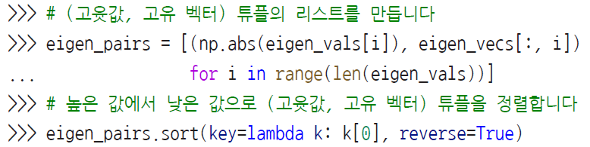
5.1 주성분 분석을 통한 비지도 차원 축소
특성 변환
좀 더 쉽게 설명하면 고윳값의 내림차순으로 고유 벡터를 정렬하고 선택된 고유 벡터로 투영 행렬을 구성
이 투영 행렬을 사용하여 데이터를 저차원 부분 공간으로 변환
먼저 고윳값의 내림차순으로 고유 벡터와 고윳값의 쌍을 정렬

Slide 27
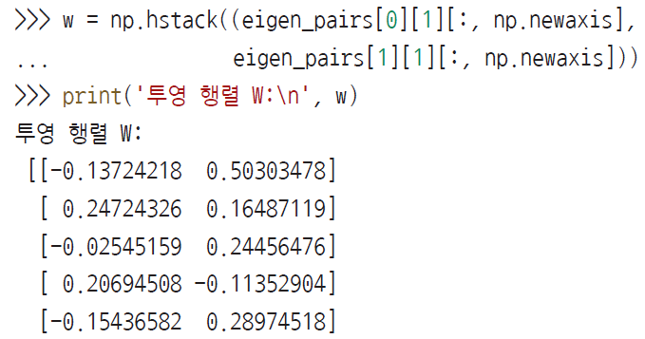
5.1 주성분 분석을 통한 비지도 차원 축소
특성 변환
다음 가장 큰 두 개의 고윳값에 해당하는 고유 벡터를 선택
이 데이터셋에 있는 분산의 약 60%를 잡아낼 수 있을 것
이 예제에서는 나중에 2차원 산점도를 그리기 위해 두 개의 고유 벡터만 선택
실전에서는 계산 효율성과 모델 성능 사이의 절충점을 찾아 주성분 개수를 결정해야 함

Slide 28
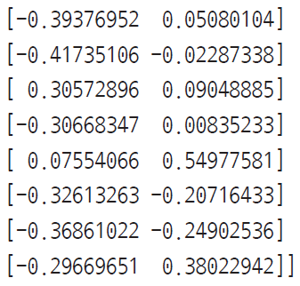
5.1 주성분 분석을 통한 비지도 차원 축소
특성 변환

Slide 29
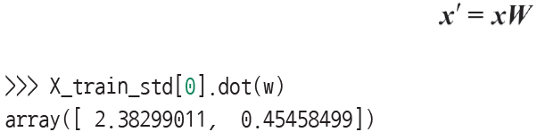
5.1 주성분 분석을 통한 비지도 차원 축소
특성 변환
앞 코드를 실행하여 최상위 두 개의 고유 벡터로부터 13×2 차원의 투영 행렬 W를 만듦
투영 행렬을 사용하면 샘플 x(13차원의 행 벡터)를 PCA 부분 공간(두 개의 주성분)을 투영하여 x'를 얻을 수 있음
두 개의 특성으로 구성된 2차원 샘플 벡터

Slide 30
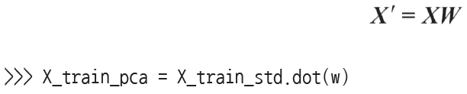
5.1 주성분 분석을 통한 비지도 차원 축소
특성 변환
비슷하게 전체 124×13 차원의 훈련 데이터셋을 행렬 점곱으로 두 개의 주성분에 투영할 수 있음

Slide 31
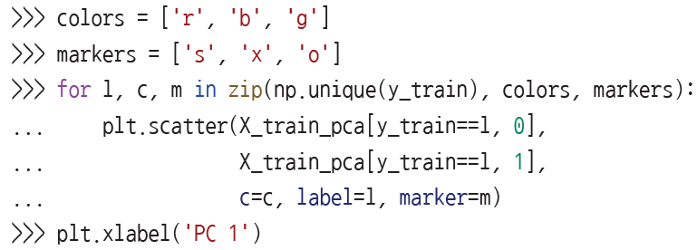
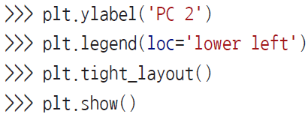
5.1 주성분 분석을 통한 비지도 차원 축소
특성 변환
마지막으로 124×2 차원의 행렬로 변환된 Wine 훈련 데이터셋을 2차원 산점도로 시각화해 보자

Slide 32
5.1 주성분 분석을 통한 비지도 차원 축소
특성 변환
결과 그래프에서 볼 수 있듯이 데이터가 y축(두 번째 주성분)보다 x축(첫 번째 주성분)을 따라 더 넓게 퍼져 있음
이전 절에서 만든 설명된 분산의 그래프와 동일한 결과
선형 분류기가 클래스들을 잘 분리할 수 있을 것 같다고 직관적으로 알 수 있음

Slide 33
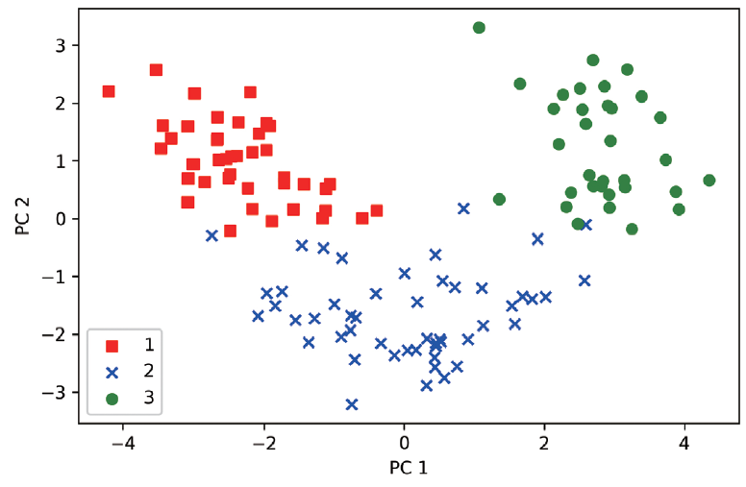
5.1 주성분 분석을 통한 비지도 차원 축소
▼ 그림 5-3 차원 축소된 Wine 데이터셋의 산점도

Slide 34
5.1 주성분 분석을 통한 비지도 차원 축소
특성 변환
산점도를 그리기 위한 목적으로 클래스 레이블 정보를 사용
PCA는 어떤 클래스 레이블 정보도 사용하지 않는 비지도 학습 기법이라는 점을 잊지 말자

Slide 35
5.1 주성분 분석을 통한 비지도 차원 축소
사이킷런의 주성분 분석
이전 절에서처럼 단계별로 PCA를 구현해 보면 PCA의 작동 원리를 이해하는 데 도움이 됨
이제는 사이킷런에 구현된 PCA 클래스를 사용하는 법을 알아보자
PCA 클래스는 사이킷런의 변환기 클래스 중 하나임
훈련 데이터를 사용하여 모델을 훈련하고 같은 모델 파라미터를 사용하여 훈련 데이터셋과 테스트 데이터셋을 변환
사이킷런의 PCA 클래스를 Wine 데이터셋의 훈련 데이터셋에 적용하고 로지스틱 회귀로 변환된 샘플 데이터를 분류해 보자

Slide 36
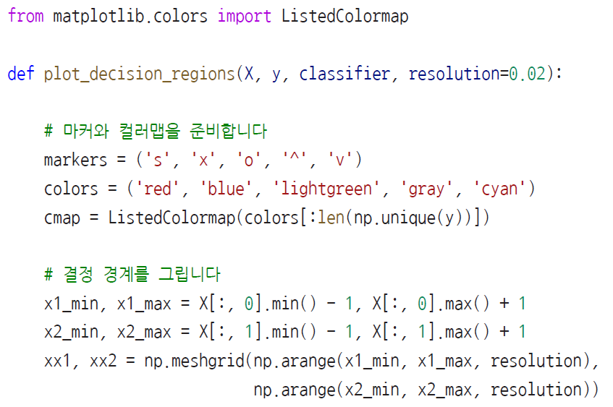
5.1 주성분 분석을 통한 비지도 차원 축소
사이킷런의 주성분 분석
결정 경계는 2장에서 만든 plot_decision_regions 함수를 사용하여 그림

Slide 37
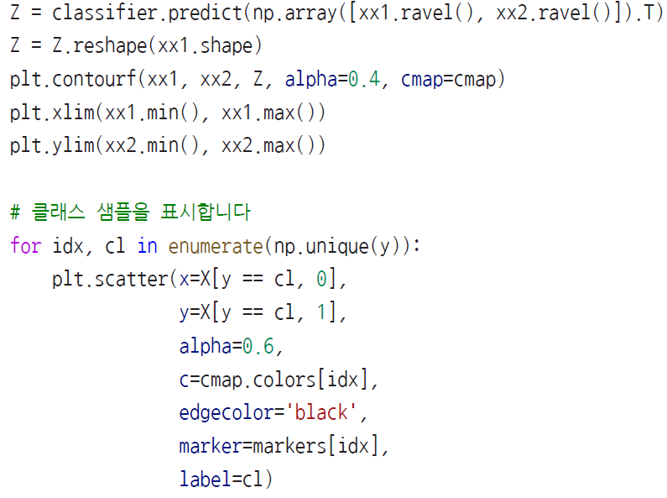
5.1 주성분 분석을 통한 비지도 차원 축소
사이킷런의 주성분 분석

Slide 38
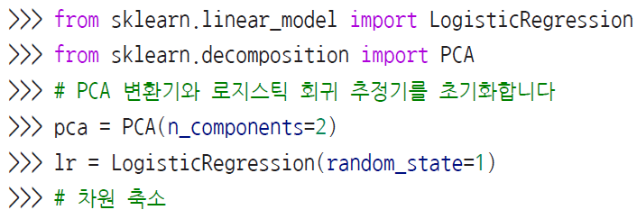
5.1 주성분 분석을 통한 비지도 차원 축소
사이킷런의 주성분 분석
앞의 plot_decision_regions 함수를 plot_decision_regions_script.py 같은 파일로 저장하고 현재 파이썬 셸에서 임포트하여 사용할 수 있음

Slide 39
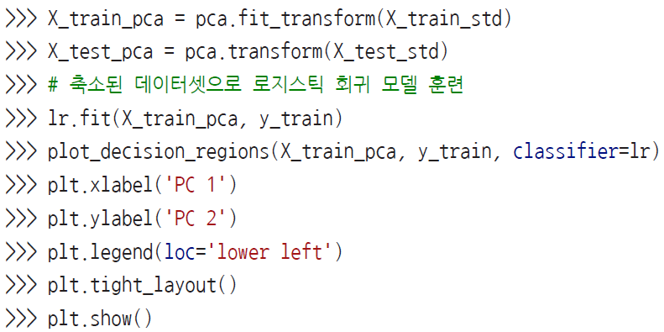
5.1 주성분 분석을 통한 비지도 차원 축소
사이킷런의 주성분 분석

Slide 40
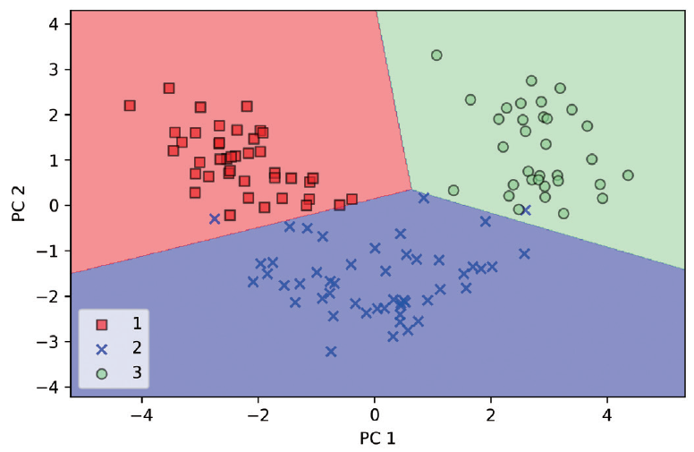
5.1 주성분 분석을 통한 비지도 차원 축소
사이킷런의 주성분 분석
이 코드를 실행하면 두 개의 주성분 축으로 줄어든 훈련 데이터에서 만든 결정 경계를 볼 수 있음
▼ 그림 5-4 두 개의 주성분에서 만든 결정 경계

Slide 41
5.1 주성분 분석을 통한 비지도 차원 축소
사이킷런의 주성분 분석
사이킷런의 PCA 투영과 우리가 직접 만든 PCA 구현을 비교했을 때 두 그래프가 거울에 비친 것처럼 뒤집힌 경우가 있음
두 그래프 중 하나에 문제가 있기 때문이 아니고 계산 방법에 따라 고유 벡터는 음수나 양수 부호를 가질 수 있기 때문임

Slide 42
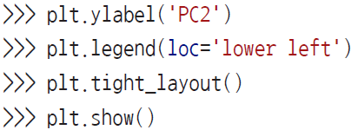
5.1 주성분 분석을 통한 비지도 차원 축소
사이킷런의 주성분 분석
이것이 문제가 되지 않지만 필요하다면 데이터에 -1을 곱해서 이미지를 뒤집을 수 있음
고유 벡터는 일반적으로 단위 길이가 1이 되도록 정규화되어 있음
예제를 마무리하기 위해 테스트 데이터셋을 변환하고 로지스틱 회귀가 클래스를 잘 구분하는지 결정 경계를 그려 보자

Slide 43
5.1 주성분 분석을 통한 비지도 차원 축소
사이킷런의 주성분 분석
이 코드를 실행하여 테스트 데이터셋에서 결정 경계를 그리고 나면 로지스틱 회귀가 2차원 특성 부분 공간에서 매우 잘 작동한다는 것을 알 수 있음
테스트 데이터셋에 있는 샘플 몇 개만 분류하지 못했음

Slide 44
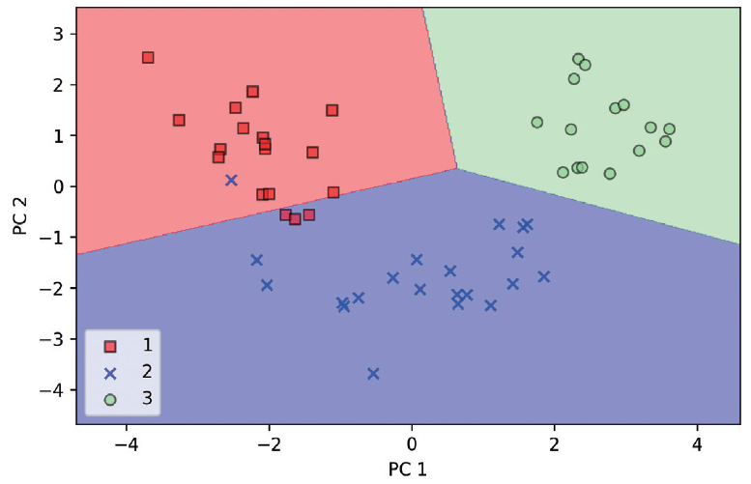
5.1 주성분 분석을 통한 비지도 차원 축소
▼ 그림 5-5 테스트 데이터셋 예측 결과

Slide 45
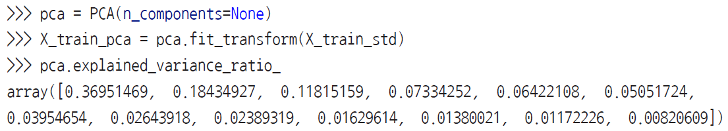
5.1 주성분 분석을 통한 비지도 차원 축소
사이킷런의 주성분 분석
전체 주성분의 설명된 분산 비율을 알고 싶다면 n_components 매개변수를 None으로 지정하고 PCA 클래스의 객체를 만들면 됨
explained_variance_ratio_ 속성에서 모든 주성분의 설명된 분산 비율을 확인할 수 있음
PCA 클래스의 객체를 만들 때 n_components = None이라고 지정했기 때문에 차원 축소를 수행하는 대신 분산의 크기 순서대로 모든 주성분이 반환

Slide 46
5.2 선형 판별 분석을 통한 지도 방식의 데이터 압축

Slide 47
5.2 선형 판별 분석을 통한 지도 방식의 데이터 압축
선형 판별 분석을 통한 지도 방식의 데이터 압축
선형 판별 분석(Linear Discriminant Analysis, LDA)은 규제가 없는 모델에서 차원의 저주로 인한 과대 적합 정도를 줄이고 계산 효율성을 높이기 위한 특성 추출의 기법으로 사용할 수 있음
LDA 이면에 있는 일반적인 개념은 PCA와 매우 비슷함
PCA가 데이터셋에 있는 분산이 최대인 직교 성분 축을 찾으려고 하는 반면, LDA 목표는 클래스를 최적으로 구분할 수 있는 특성 부분 공간을 찾는 것
이어지는 절에서 LDA와 PCA 사이의 유사성에 대해 자세히 소개하고 단계별로 LDA를 구현해 보자

Slide 48
5.2 선형 판별 분석을 통한 지도 방식의 데이터 압축
주성분 분석 vs 선형 판별 분석
PCA와 LDA 모두 데이터셋의 차원 개수를 줄일 수 있는 선형 변환 기법
전자는 비지도 학습 알고리즘이지만 후자는 지도 학습 알고리즘
LDA가 PCA보다 분류 작업에서 더 뛰어난 특성 추출 기법이라고 생각할 수 있음
마르티네스(A. M. Martinez)는 PCA를 통한 전 처리가 특정 이미지 인식 작업에 더 뛰어난 분류 결과를 내는 경향이 있다고 보고했음
예를들어 각 클래스에 속한 샘플이 몇 개 되지 않을 때임

Slide 49
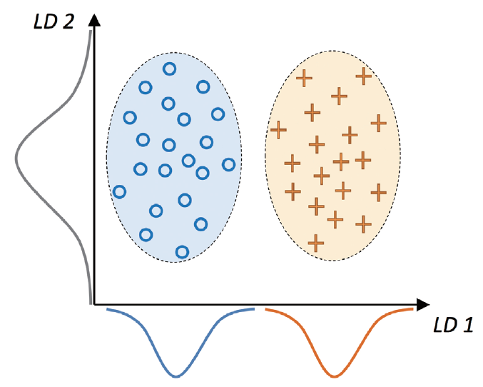
5.2 선형 판별 분석을 통한 지도 방식의 데이터 압축
주성분 분석 vs 선형 판별 분석
그림 5- 6은 이진 분류 문제를 위한 LDA 개념을 요약하여 나타냄
클래스 1의 샘플은 동그라미이고 클래스 2의 샘플은 덧셈 기호
▼ 그림 5- 6 선형 판별 분석

Slide 50
5.2 선형 판별 분석을 통한 지도 방식의 데이터 압축
주성분 분석 vs 선형 판별 분석
x축(LD 1)으로 투영하는 선형 판별 벡터는 두 개의 정규 분포 클래스를 잘 구분함
y 축(LD 2)으로 투영하는 선형 판별 벡터는 데이터셋에 있는 분산을 많이 잡아내지만 클래스 판별 정보가 없기 때문에 좋은 선형 판별 벡터가 되지 못함
LDA는 데이터가 정규 분포라고 가정함
또 클래스가 동일한 공분산 행렬을 가지고 훈련 샘플은 서로 통계적으로 독립적이라고 가정함
하나 이상의 가정이 (조금) 위반되더라도 여전히 LDA는 차원 축소를 상당히 잘 수행함

Slide 51
5.2 선형 판별 분석을 통한 지도 방식의 데이터 압축
선형 판별 분석의 내부 동작 방식
코드 구현을 시작하기 전에 LDA 수행에 필요한 주요 단계를 간단히 요약해 보자
1. d 차원의 데이터셋을 표준화 전처리함(d는 특성 개수)
2. 각 클래스에 대해 d 차원의 평균 벡터를 계산
3. 클래스 간의 산포 행렬(scatter matrix) S_{B}와 클래스 내 산포 행렬 S_{w}를 구성
4. S_{w}⁻¹S_{B} 행렬의 고유 벡터와 고윳값을 계산
5. 고윳값을 내림차순으로 정렬하여 고유 벡터의 순서를 매김
6. 고윳값이 가장 큰 k개의 고유 벡터를 선택하여 d×k 차원의 변환 행렬 W를 구성
이 행렬의 열이 고유 벡터
7. 변환 행렬 W를 사용하여 샘플을 새로운 특성 부분 공간으로 투영

Slide 52
5.2 선형 판별 분석을 통한 지도 방식의 데이터 압축
선형 판별 분석의 내부 동작 방식
여기서 볼 수 있듯이 LDA는 행렬을 고윳값과 고유 벡터로 분해하여 새로운 저차원 특성 공간을 구성한다는 점에서 PCA와 매우 닮았음
앞서 언급한 것처럼 LDA는 단계 2에서 계산하는 평균 벡터를 만드는 데 클래스 레이블 정보를 사용
클래스 레이블별로 데이터를 나누어 평균을 구함

Slide 53
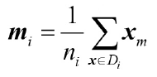
5.2 선형 판별 분석을 통한 지도 방식의 데이터 압축
산포 행렬 계산
이 장 서두의 PCA 절에서 Wine 데이터셋의 특성을 이미 표준화했기 때문에 단계 1은 건너뛰고 바로 평균 벡터 계산을 진행
평균 벡터를 사용하여 클래스 간의 산포 행렬과 클래스 내 산포 행렬을 구성
평균 벡터 m_{i}는 클래스 i의 샘플에 대한 특성의 평균값 μ_{m}을 저장

Slide 54
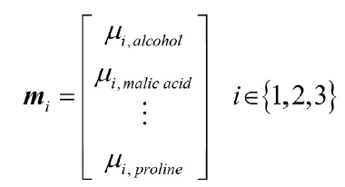
5.2 선형 판별 분석을 통한 지도 방식의 데이터 압축
산포 행렬 계산
세 개의 평균 벡터가 만들어짐

Slide 55
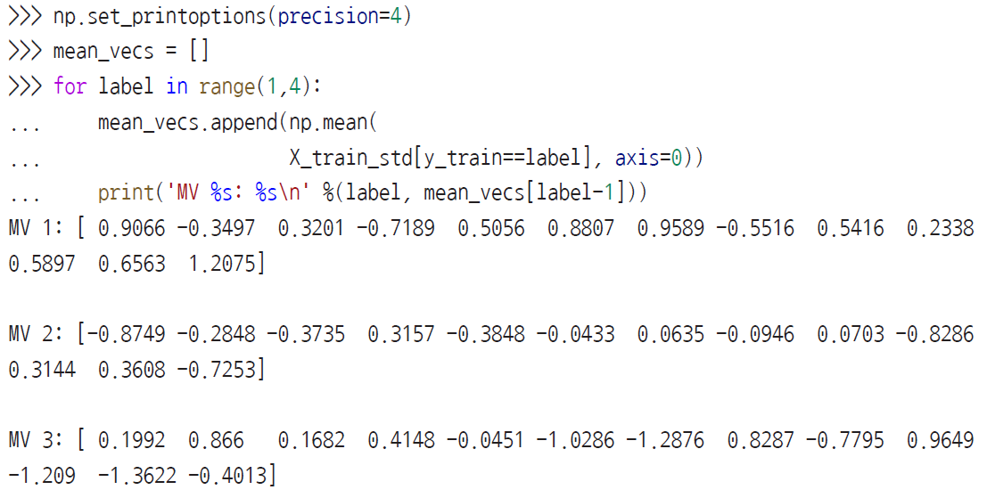
5.2 선형 판별 분석을 통한 지도 방식의 데이터 압축
산포 행렬 계산

Slide 56
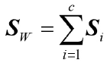
5.2 선형 판별 분석을 통한 지도 방식의 데이터 압축
산포 행렬 계산
평균 벡터를 사용하여 클래스 내 산포 행렬 S_{W}를 계산할 수 있음

Slide 57
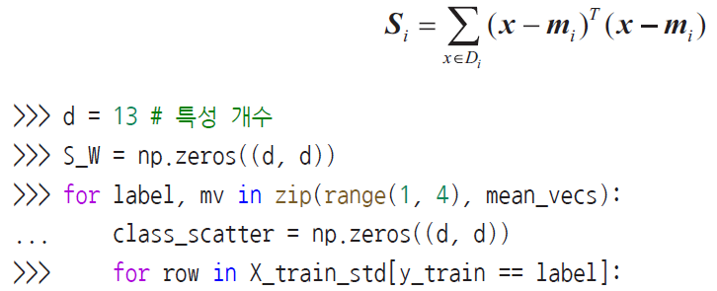
5.2 선형 판별 분석을 통한 지도 방식의 데이터 압축
산포 행렬 계산
이 행렬은 개별 클래스 i의 산포 행렬 S_{i}를 더해 구함

Slide 58
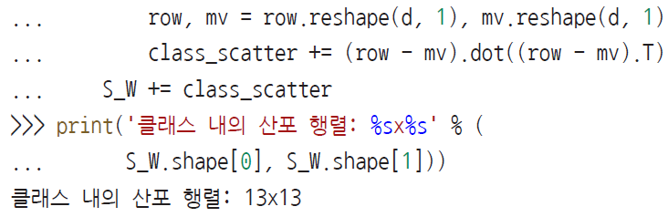
5.2 선형 판별 분석을 통한 지도 방식의 데이터 압축
산포 행렬 계산

Slide 59
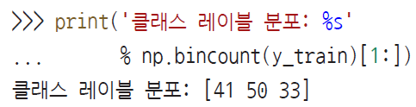
5.2 선형 판별 분석을 통한 지도 방식의 데이터 압축
산포 행렬 계산
산포 행렬을 계산할 때 훈련 데이터셋의 클래스 레이블이 균등하게 분포되어 있다고 가정함
클래스 레이블의 개수를 출력해 보면 이 가정이 틀렸다는 것을 알 수 있음

Slide 60
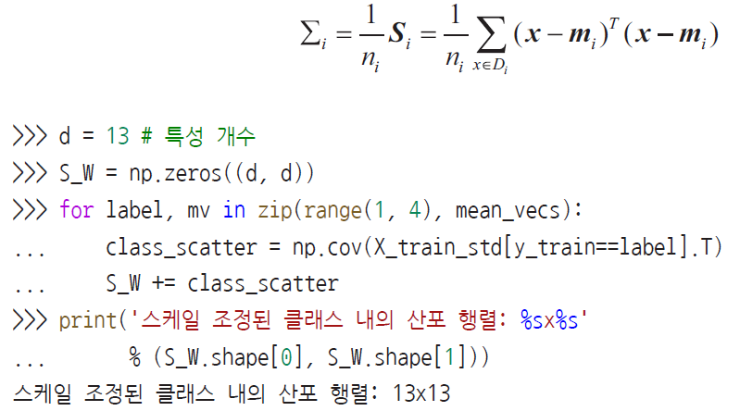
5.2 선형 판별 분석을 통한 지도 방식의 데이터 압축
산포 행렬 계산
개별 산포 행렬 S_{i}를 산포 행렬 S_{w}로 모두 더하기 전에 스케일을 조정해야 함
산포 행렬을 클래스 샘플 개수 n_{i}로 나누면 사실 산포 행렬을 계산하는 것이 공분산 행렬 Σ_{i}를 계산하는 것과 같아짐
즉, 공분산 행렬은 산포 행렬의 정규화 버전

Slide 61
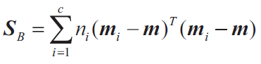
5.2 선형 판별 분석을 통한 지도 방식의 데이터 압축
산포 행렬 계산
클래스 내 산포 행렬(또는 공분산 행렬)을 계산한 후 다음 단계로 넘어가 클래스 간의 산포 행렬 S_{B}를 계산

Slide 62
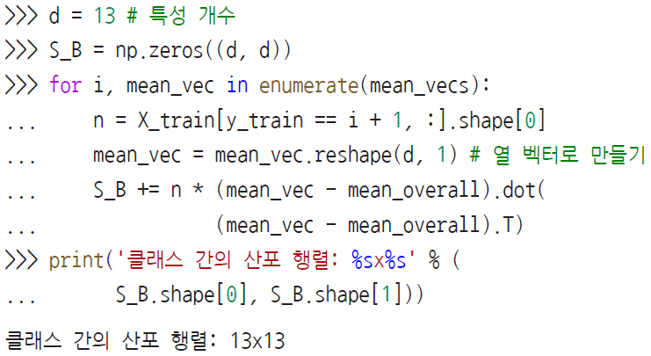
5.2 선형 판별 분석을 통한 지도 방식의 데이터 압축
산포 행렬 계산
여기서 m은 모든 클래스의 샘플을 포함하여 계산된 전체 평균

Slide 63
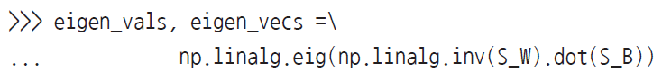
5.2 선형 판별 분석을 통한 지도 방식의 데이터 압축
새로운 특성 부분 공간을 위해 선형 판별 벡터 선택
LDA의 남은 단계는 PCA와 유사함
공분산 행렬에 대한 고윳값 분해를 수행하는 대신 행렬 S_{W}⁻¹S_{B}의 고윳값을 계산하면 됨

Slide 64
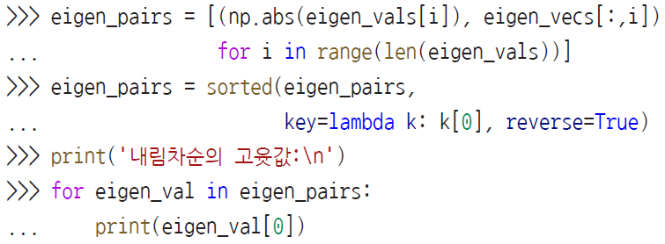
5.2 선형 판별 분석을 통한 지도 방식의 데이터 압축
새로운 특성 부분 공간을 위해 선형 판별 벡터 선택
고유 벡터와 고윳값 쌍을 계산한 후 내림차순으로 고윳값을 정렬

Slide 65
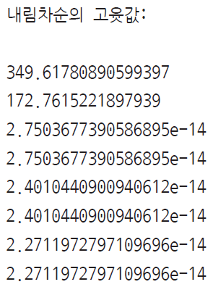
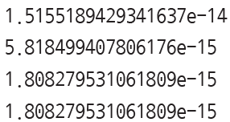
5.2 선형 판별 분석을 통한 지도 방식의 데이터 압축
새로운 특성 부분 공간을 위해 선형 판별 벡터 선택

Slide 66
5.2 선형 판별 분석을 통한 지도 방식의 데이터 압축
새로운 특성 부분 공간을 위해 선형 판별 벡터 선택
LDA에서 선형 판별 벡터는 최대 c - 1개
c는 클래스 레이블의 개수
클래스 내 산포 행렬 S_{B}가 랭크(rank) 1 또는 그 이하인 c개의 행렬을 합한 것이기 때문임
0이 아닌 고윳값이 두 개만 있는 것을 볼 수 있음(고윳값 3에서 13번째는 넘파이 부동 소수 연산의 정확도 때문에 완전히 0으로 출력되지 않았음)

Slide 67
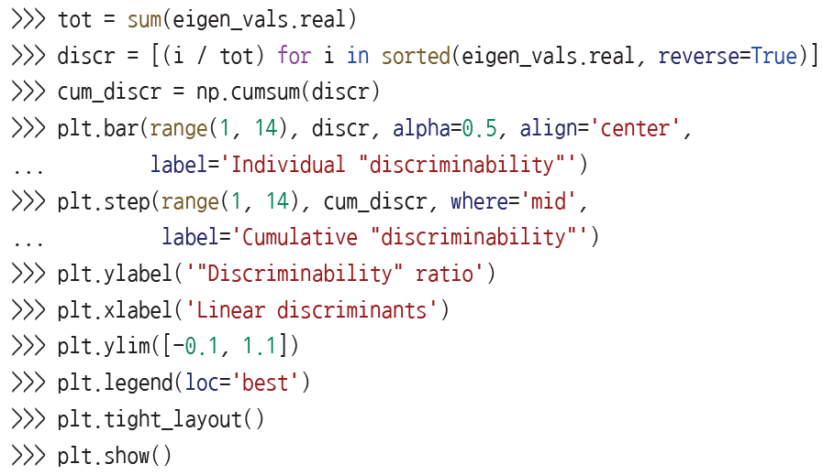
5.2 선형 판별 분석을 통한 지도 방식의 데이터 압축
새로운 특성 부분 공간을 위해 선형 판별 벡터 선택
선형 판별 벡터(고유 벡터)로 잡은 클래스 판별 정보가 얼마나 많은지 측정하기 위해 PCA 절에서 만든 설명된 분산 그래프와 비슷하게 고윳값의 내림차순으로 선형 판별 벡터를 그려 보자

Slide 68
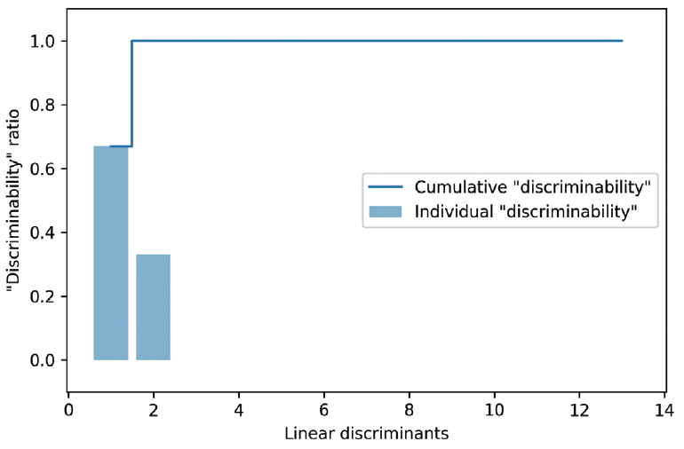
5.2 선형 판별 분석을 통한 지도 방식의 데이터 압축
새로운 특성 부분 공간을 위해 선형 판별 벡터 선택
결과 그래프에서 볼 수 있듯이 처음 두 개의 선형 판별 벡터가 Wine 데이터셋에 있는 정보 중 거의 100%를 잡아냄
▼ 그림 5-7 선형 판별 분석의 설명된 분산

Slide 69
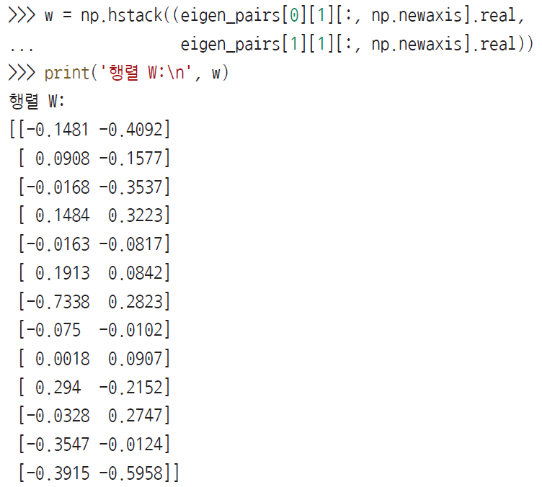
5.2 선형 판별 분석을 통한 지도 방식의 데이터 압축
새로운 특성 부분 공간을 위해 선형 판별 벡터 선택
두 개의 판별 고유 벡터를 열로 쌓아서 변환 행렬 W를 만들어 보자

Slide 70
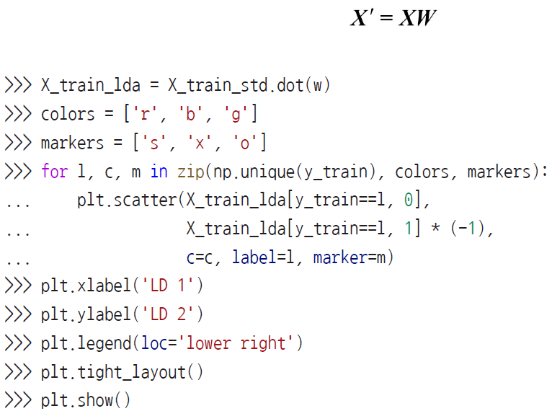
5.2 선형 판별 분석을 통한 지도 방식의 데이터 압축
새로운 특성 공간으로 샘플 투영
이전 절에서 만든 변환 행렬 W를 훈련 데이터셋에 곱해서 데이터를 변환할 수 있음

Slide 71
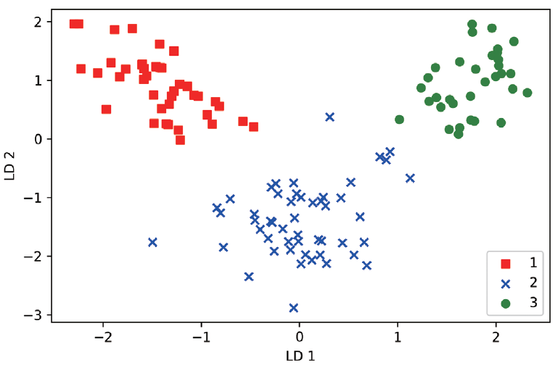
5.2 선형 판별 분석을 통한 지도 방식의 데이터 압축
새로운 특성 공간으로 샘플 투영
그림 5-8에서 볼 수 있듯이 이제 세 개의 와인 클래스를 새로운 특성 부분 공간에서 선형적으로 완벽하게 구분할 수 있음
▼ 그림 5-8 LDA로 변환된 Wine 데이터셋의 산점도

Slide 72

5.2 선형 판별 분석을 통한 지도 방식의 데이터 압축
사이킷런의 LDA
단계별로 구현해 보면 LDA의 작동 원리를 알고 LDA와 PCA 사이의 차이점을 이해하는 데 도움이 됨
이제 사이킷런에 구현된 LDA 클래스를 살펴보자

Slide 73

5.2 선형 판별 분석을 통한 지도 방식의 데이터 압축
사이킷런의 LDA
다음 LDA로 변환한 저차원 훈련 데이터셋에 로지스틱 회귀 분류기가 잘 동작하는지 확인해 보자

Slide 74

5.2 선형 판별 분석을 통한 지도 방식의 데이터 압축
사이킷런의 LDA
결과 그래프를 보면 로지스틱 회귀 모델이 클래스 2의 샘플 하나를 제대로 분류하지 못했음
▼ 그림 5-9 로지스틱 회귀가 만든 결정 경계

Slide 75

5.2 선형 판별 분석을 통한 지도 방식의 데이터 압축
사이킷런의 LDA
규제 강도를 낮추어 로지스틱 회귀 모델이 훈련 데이터셋의 모든 샘플을 정확하게 분류하도록 결정 경계를 옮길 수 있음
더 중요한 것은 테스트 데이터셋의 결과

Slide 76

5.2 선형 판별 분석을 통한 지도 방식의 데이터 압축
사이킷런의 LDA
다음 그래프에서 볼 수 있듯이 로지스틱 회귀 분류기는 원본 13개의 와인 특성 대신 2차원의 특성 부분 공간을 사용해서 테스트 데이터셋에 있는 모든 샘플을 완벽하게 분류
▼ 그림 5-10 로지스틱 회귀의 예측 결과

Slide 77
5.3 커널 PCA를 사용하여 비선형 매핑

Slide 78
5.3 커널 PCA를 사용하여 비선형 매핑
커널 PCA를 사용하여 비선형 매핑
많은 머신 러닝 알고리즘은 입력 데이터가 선형적으로 구분 가능하다는 가정을 함
퍼셉트론은 수렴하기 위해 훈련 데이터가 선형적으로 완벽하게 분리 가능해야 한다고 배웠음
지금까지 다루었던 다른 알고리즘들은 선형적으로 완벽하게 분리되지 못한 이유를 잡음 때문이라고 가정함
예를 들어 아달린, 로지스틱 회귀, (기본) SVM
실전 애플리케이션에서는 비선형 문제를 더 자주 맞닥뜨릴 것
이런 비선형 문제를 다루어야 한다면 PCA와 LDA 같은 차원 축소를 위한 선형 변환 기법은 최선의 선택이 아님

Slide 79
5.3 커널 PCA를 사용하여 비선형 매핑
커널 PCA를 사용하여 비선형 매핑
이 절에서 PCA의 커널화 버전 또는 KPCA를 다루겠음
3장에서 본 커널 SVM 개념과 관계가 있음
커널 PCA를 사용하여 선형적으로 구분되지 않는 데이터를 선형 분류기에 적합한 새로운 저차원 부분 공간으로 변환하는 방법을 배우겠음

Slide 80

5.3 커널 PCA를 사용하여 비선형 매핑
▼ 그림 5-11 선형 문제와 비선형 문제

Slide 81


5.3 커널 PCA를 사용하여 비선형 매핑
커널 함수와 커널 트릭
3장에서 커널 SVM에 관해 배운 것을 떠올려 보면 비선형 문제를 해결하기 위해 클래스가 선형으로 구분되는 새로운 고차원 특성 공간으로 투영할 수 있음
k 고차원 부분 공간에 있는 샘플 를 변환하기 위해 비선형 매핑 함수 를 정의
함수를 d 차원의 원본 데이터셋에서 더 큰 k 차원의 특성 공간으로 매핑하기 위해 원본 특성의 비선형 조합을 만드는 함수로 생각할 수 있음

Slide 82

5.3 커널 PCA를 사용하여 비선형 매핑
커널 함수와 커널 트릭
예를 들어 2차원(d = 2)의 특성 벡터 가 있으면(x는 d개의 특성으로 구성된 열 벡터), 매핑 가능한 3D 공간은 다음과 같음

Slide 83
5.3 커널 PCA를 사용하여 비선형 매핑
커널 함수와 커널 트릭
다른 말로 하면 커널 PCA를 통한 비선형 매핑을 수행하여 데이터를 고차원 공간으로 변환
그다음 고차원 공간에 표준 PCA를 사용하여 샘플이 선형 분류기로 구분될 수 있는 저차원 공간으로 데이터를 투영함(샘플이 이 입력 공간에서 잘 구분될 수 있다고 가정함)
이 방식의 단점은 계산 비용이 매우 비싸다는 것
여기에 커널 트릭(kernel trick)이 등장함
커널 트릭을 사용하면 원본 특성 공간에서 두 고차원 특성 벡터의 유사도를 계산할 수 있음

Slide 84

5.3 커널 PCA를 사용하여 비선형 매핑
커널 함수와 커널 트릭
계산 비용이 비싼 문제를 해결하는 커널 트릭에 대해 자세히 알아보기 전에 이 장 서두에서 구현한 표준 PCA 방식을 다시 생각해 보자
두 개의 특성 k와 j 사이의 공분산은 다음과 같이 계산

Slide 85


5.3 커널 PCA를 사용하여 비선형 매핑
커널 함수와 커널 트릭
μ_{j}= 0, μ_{k} = 0처럼 특성 평균을 0에 맞추었으므로 이 식은 다음과 같이 간단히 쓸 수 있음
이 식은 두 특성 간의 공분산을 의미
공분산 행렬 Σ를 계산하는 일반식으로 써 보자

Slide 86

5.3 커널 PCA를 사용하여 비선형 매핑
커널 함수와 커널 트릭
베른하르트 슐코프(Bernhard Scholkopf)는 이 방식을 일반화하여 를 통한 비선형 특성 조합으로 원본 특성 공간의 샘플 사이의 점곱을 대체했음

Slide 87

5.3 커널 PCA를 사용하여 비선형 매핑
커널 함수와 커널 트릭
이 공분산 행렬에서 고유 벡터(주성분)를 얻기 위해서는 다음 식을 풀어야 함
여기서 λ와 v는 공분산 행렬 Σ의 고윳값과 고유 벡터
a는 커널 (유사도) 행렬 K의 고유 벡터를 추출함으로써 구할 수 있음

Slide 88

5.3 커널 PCA를 사용하여 비선형 매핑
커널 함수와 커널 트릭
‘3.5 커널 SVM을 사용하여 비선형 문제 풀기’ 절을 떠올리면 커널 트릭을 사용하여 샘플 x끼리의 함수 점곱을 커널 함수 K로 바꿈으로써 고유 벡터를 명시적으로 계산할 필요가 없었음

Slide 89
5.3 커널 PCA를 사용하여 비선형 매핑
커널 함수와 커널 트릭
다른 말로 하면 커널 PCA로 얻은 것은 표준 PCA 방식에서처럼 투영 행렬을 구성한 것이 아니고 각각의 성분에 이미 투영된 샘플
기본적으로 커널 함수(또는 간단히 커널(kernel))는 두 벡터 사이의 점곱을 계산할 수 있는 함수
즉, 유사도를 측정할 수 있는 함수

Slide 90


5.3 커널 PCA를 사용하여 비선형 매핑
커널 함수와 커널 트릭
가장 널리 사용되는 커널은 다음과 같음
다항 커널
여기서 θ는 임계 값이고 P는 사용자가 지정한 거듭제곱
하이퍼볼릭 탄젠트(hyperbolic tangent) (시그모이드(sigmoid)) 커널

Slide 91



5.3 커널 PCA를 사용하여 비선형 매핑
커널 함수와 커널 트릭
방사 기저 함수(Radial Basis Function, RBF) 또는 가우시안 커널
다음 절의 예제에서 사용하겠음
변수 을 도입하여 종종 다음과 같이 씀

Slide 92


5.3 커널 PCA를 사용하여 비선형 매핑
커널 함수와 커널 트릭
지금까지 배운 것을 요약하면 RBF 커널 PCA를 구현하기 위해 다음 세 단계를 정의할 수 있음
1. 커널 (유사도) 행렬 K를 다음 식으로 계산
샘플의 모든 쌍에 대해 구함

Slide 93

5.3 커널 PCA를 사용하여 비선형 매핑
커널 함수와 커널 트릭
예를 들어 100개의 훈련 샘플이 담긴 데이터셋이라면 각 쌍의 유사도를 담은 대칭 커널
행렬은 100×100 차원이 됨
2. 다음 식을 사용하여 커널 행렬 K를 중앙에 맞춤
여기서 1_{n}은 모든 값이 인 n×n 차원 행렬(커널 행렬과 같은 차원)
3. 고윳값 크기대로 내림차순으로 정렬하여 중앙에 맞춘 커널 행렬에서 최상위 k개의 고유 벡터를 고름
표준 PCA와 다르게 고유 벡터는 주성분 축이 아니며, 이미 이 축에 투영된 샘플

Slide 94
5.3 커널 PCA를 사용하여 비선형 매핑
커널 함수와 커널 트릭
여기서 두 번째 단계에서 왜 커널 행렬을 중앙에 맞추었는지 궁금할지 모르겠음
앞서 우리는 표준화 전처리된 데이터를 다룬다고 가정함
공분산 행렬을 구성하고 비선형 특성 조합으로 점곱을 를 사용한 비선형 특성 조합으로 대체할 때 사용한 모든 특성의 평균이 0
반면 새로운 특성 공간을 명시적으로 계산하지 않기 때문에 이 특성 공간이 중앙에 맞추어져 있는지 보장할 수 없음
이것이 새로운 두 번째 단계에서 커널 행렬의 중앙을 맞추는 것이 필요한 이유

Slide 95

5.3 커널 PCA를 사용하여 비선형 매핑
파이썬으로 커널 PCA 구현
이전 절에서 커널 PCA 이면의 핵심 개념을 소개
이제 세 단계로 요약한 커널 PCA 방식을 따라서 파이썬으로 RBF 커널 PCA를 구현해 보자
사이파이와 넘파이 헬퍼 함수를 사용하면 커널 PCA를 아주 간단하게 구현할 수 있음

Slide 96


5.3 커널 PCA를 사용하여 비선형 매핑
파이썬으로 커널 PCA 구현

Slide 97

5.3 커널 PCA를 사용하여 비선형 매핑
파이썬으로 커널 PCA 구현

Slide 98

5.3 커널 PCA를 사용하여 비선형 매핑
파이썬으로 커널 PCA 구현

Slide 99
5.3 커널 PCA를 사용하여 비선형 매핑
파이썬으로 커널 PCA 구현
차원 축소에 RBF 커널 PCA를 사용하는 한 가지 단점은 사전에 매개변수를 지정해야 한다는 것
적절한 값을 찾으려면 실험을 해야 하며, 6장에서 자세하게 소개할 그리드 서치 같은 매개변수 튜닝을 위한 알고리즘을 사용하는 것이 최선

Slide 100

5.3 커널 PCA를 사용하여 비선형 매핑
파이썬으로 커널 PCA 구현
예제 1: 반달 모양 구분하기
이제 rbf_kernel_pca 함수를 비선형 데이터셋에 적용해 보자
두 개의 반달 모양을 띤1 00개의 샘플로 구성된 2차원 데이터셋을 만들어 보자

Slide 101

5.3 커널 PCA를 사용하여 비선형 매핑
파이썬으로 커널 PCA 구현
시각적으로 구분하기 위해 반달 모양 클래스 하나는 삼각형으로, 다른 반달 모양 클래스는 동그라미로 표현
▼ 그림 5-12 반달 모양 데이터셋

Slide 102

5.3 커널 PCA를 사용하여 비선형 매핑
파이썬으로 커널 PCA 구현
확실히 이 반달 모양 데이터셋은 선형적으로 구분되지 않음
우리의 목표는 커널 PCA로 반달 모양을 펼쳐서 선형 분류기에 적합한 입력 데이터셋으로 만드는 것
먼저 기본 PCA의 주성분에 데이터셋을 투영하면 어떻게 보이는지 확인해 보자

Slide 103

5.3 커널 PCA를 사용하여 비선형 매핑
파이썬으로 커널 PCA 구현

Slide 104

5.3 커널 PCA를 사용하여 비선형 매핑
파이썬으로 커널 PCA 구현
구해진 결과를 보면 확실히 기본 PCA로 변환된 데이터셋을 선형 분류기가 잘 구분할 수 없을 것 같음
▼ 그림 5-13 PCA를 적용한 반달 모양 데이터셋

Slide 105
5.3 커널 PCA를 사용하여 비선형 매핑
파이썬으로 커널 PCA 구현
첫 번째 주성분만 그렸을 때(오른쪽 그래프) 겹친 부분을 잘 나타내기 위해 삼각형 샘플을 조금 위에 그렸고 동그라미 샘플을 조금 아래 그렸음
왼쪽 그래프를 보면 원래 반달 모양이 조금만 변형되고 수직 축을 기준으로 반전
이 변환은 동그라미와 삼각형 사이를 판별하는 선형 분류기에 도움이 되지 않음
비슷하게 두 개의 반달 모양을 구성하는 동그라미와 삼각형은 오른쪽 그래프처럼 1차원 특성 축에 투영하면 선형적으로 구분 가능하지 않음

Slide 106

5.3 커널 PCA를 사용하여 비선형 매핑
파이썬으로 커널 PCA 구현
이제 앞 절에서 구현한 커널 PCA 함수 rbf_kernel_pca를 적용해 보자

Slide 107

5.3 커널 PCA를 사용하여 비선형 매핑
파이썬으로 커널 PCA 구현

Slide 108

5.3 커널 PCA를 사용하여 비선형 매핑
파이썬으로 커널 PCA 구현
이제 두 클래스(동그라미와 삼각형)는 선형적으로 구분이 잘 되므로 선형 분류기를 위한 훈련 데이터로 적합
▼ 그림 5-14 커널 PCA를 적용한 반달 모양 데이터셋

Slide 109
5.3 커널 PCA를 사용하여 비선형 매핑
파이썬으로 커널 PCA 구현
아쉽지만 여러 가지 데이터셋에 잘 맞는 보편적인 파라미터 값은 없음
주어진 문제에 적합한 값을 찾으려면 실험이 필요함
여기서는 좋은 결과를 내는 값을 따로 찾아서 사용

Slide 110

5.3 커널 PCA를 사용하여 비선형 매핑
파이썬으로 커널 PCA 구현
예제 2: 동심원 분리하기
이전 절에서 커널 PCA를 사용하여 반달 모양 데이터셋을 어떻게 분리하는지 보았음
커널 PCA의 개념을 좀 더 잘 이해하기 위해 동심원을 분리하는 또 다른 비선형 문제를 살펴보자

Slide 111

5.3 커널 PCA를 사용하여 비선형 매핑
파이썬으로 커널 PCA 구현
여기서도 삼각형 모양이 한 클래스이고 동그라미는 다른 클래스로 나타내는 이진 분류 문제로 가정함
▼ 그림 5-15 동심원 모양의 데이터셋

Slide 112


5.3 커널 PCA를 사용하여 비선형 매핑
파이썬으로 커널 PCA 구현
RBF 커널 PCA 결과와 비교하기 위해 먼저 기본 PCA를 적용해 보자

Slide 113

5.3 커널 PCA를 사용하여 비선형 매핑
파이썬으로 커널 PCA 구현

Slide 114

5.3 커널 PCA를 사용하여 비선형 매핑
파이썬으로 커널 PCA 구현
여기서도 기본 PCA는 선형 분류기에 적합한 결과를 만들 수 없음
▼ 그림 5-16 PCA를 적용한 동심원 데이터셋

Slide 115

5.3 커널 PCA를 사용하여 비선형 매핑
파이썬으로 커널 PCA 구현
적절한 값을 주고 RBF 커널 PCA 구현을 사용해 보자

Slide 116

5.3 커널 PCA를 사용하여 비선형 매핑
파이썬으로 커널 PCA 구현

Slide 117

5.3 커널 PCA를 사용하여 비선형 매핑
파이썬으로 커널 PCA 구현
RBF 커널 PCA가 두 클래스를 선형적으로 구분할 수 있는 새로운 부분 공간으로 데이터를 투영했음
▼ 그림 5-17 커널 PCA를 적용한 동심원 데이터셋

Slide 118
5.3 커널 PCA를 사용하여 비선형 매핑
새로운 데이터 포인트 투영
앞선 커널 PCA의 두 예제에서 하나의 데이터셋을 새로운 특성에 투영했음
실전 애플리케이션에서는 변환해야 할 데이터셋이 하나 이상임
예를 들어 훈련 데이터셋과 테스트 데이터셋
모델을 구축하고 평가한 후 수집한 새로운 샘플도 이에 해당
이 절에서 훈련 데이터셋에 포함되지 않았던 새로운 데이터 포인트를 투영하는 방법을 배우겠음
이 장 서두에서 보았던 기본 PCA 방법을 떠올려 보면 변환 행렬과 입력 샘플 사이의 점곱을 계산해서 데이터를 투영했음
변환 행렬의 열은 공분산 행렬에서 얻은 최상위 k개의 고유 벡터(v)

Slide 119

5.3 커널 PCA를 사용하여 비선형 매핑
새로운 데이터 포인트 투영
이제 어떻게 커널 PCA 개념을 적용할 수 있는지가 관건
커널 PCA 이면의 아이디어로 돌아가 보면 중심을 맞춘 커널 행렬(공분산 행렬이 아님)의 고유 벡터(a)를 구했음
즉, 샘플은 이미 주성분 축 v에 투영되어 있음
새로운 샘플 x'를 주성분 축에 투영하려면 다음을 계산해야 함

Slide 120


5.3 커널 PCA를 사용하여 비선형 매핑
새로운 데이터 포인트 투영
다행히 커널 트릭을 사용하여 명시적으로 투영 를 계산할 필요가 없음
기본 PCA와 다르게 커널 PCA는 메모리 기반 방법
즉, 새로운 샘플을 투영하기 위해 매번 원본 훈련 데이터셋을 재사용해야 함
훈련 데이터셋에 있는 i번째 새로운 샘플과 새로운 샘플 x' 사이 RBF 커널(유사도)을 계산해야 함

Slide 121

5.3 커널 PCA를 사용하여 비선형 매핑
새로운 데이터 포인트 투영
여기서 커널 행렬 K의 고유 벡터 a와 고윳값 λ는 다음 식을 만족함

Slide 122

5.3 커널 PCA를 사용하여 비선형 매핑
새로운 데이터 포인트 투영
새로운 샘플과 훈련 데이터셋의 샘플 간 유사도를 계산한 후 고윳값으로 고유 벡터 a를 정규화해야 함
앞서 구현한 rbf_kernel_pca 함수를 커널 행렬의 고윳값도 반환하도록 수정

Slide 123


5.3 커널 PCA를 사용하여 비선형 매핑
새로운 데이터 포인트 투영

Slide 124

5.3 커널 PCA를 사용하여 비선형 매핑
새로운 데이터 포인트 투영

Slide 125

5.3 커널 PCA를 사용하여 비선형 매핑
새로운 데이터 포인트 투영

Slide 126
5.3 커널 PCA를 사용하여 비선형 매핑
새로운 데이터 포인트 투영
새로운 반달 데이터셋을 만들고 수정된 커널 PCA 구현을 사용하여 1차원 부분 공간에 투영해 보자

Slide 127

5.3 커널 PCA를 사용하여 비선형 매핑
새로운 데이터 포인트 투영
새로운 샘플을 투영하는 코드를 구현하기 위해 반달 데이터셋의 26번째 포인트가 새로운 데이터 포인트 x'라고 가정함
이 포인트를 새로운 부분 공간으로 투영하는 작업

Slide 128

5.3 커널 PCA를 사용하여 비선형 매핑
새로운 데이터 포인트 투영
다음 코드를 실행하여 원본 투영을 재현해 보자
project_x 함수를 사용하면 새로운 데이터 샘플도 투영할 수 있음
코드는 다음과 같음

Slide 129

5.3 커널 PCA를 사용하여 비선형 매핑
새로운 데이터 포인트 투영
마지막으로 첫 번째 주성분에 투영한 것을 그래프로 그려 보자

Slide 130

5.3 커널 PCA를 사용하여 비선형 매핑
새로운 데이터 포인트 투영
다음 산점도에서 볼 수 있듯이 샘플 x' 가 첫 번째 주성분에 올바르게 매핑
▼ 그림 5-18 주성분에 투영된 새로운 데이터 포인트

Slide 131

5.3 커널 PCA를 사용하여 비선형 매핑
사이킷런의 커널 PCA
편리하게도 사이킷런은 sklearn.decomposition 모듈 아래 커널 PCA 클래스를 구현해 놓았음
사용법은 기본 PCA 클래스와 비슷함
kernel 매개변수로 커널의 종류를 지정함

Slide 132

5.3 커널 PCA를 사용하여 비선형 매핑
사이킷런의 커널 PCA
우리가 구현한 커널 PCA와 동일한 결과가 나오는지 확인하기 위해 변환된 반달 모양 데이터를 처음 두 개의 주성분에 그려 보자

Slide 133

5.3 커널 PCA를 사용하여 비선형 매핑
사이킷런의 커널 PCA
그림 5-19에서 볼 수 있듯이 사이킷런의 KernelPCA 결과는 직접 구현한 것과 같음
▼ 그림 5-19 KernelPCA로 만든 주성분

Slide 134
5.4 요약
요약
이 장에서 특성 추출을 위한 세 개의 기본적인 차원 축소 기법을 배웠음
기본 PCA, LDA, 커널 PCA
PCA는 클래스 레이블을 시용하지 않고 직교하는 특성 축을 따라 분산이 최대가 되는 저차원 부분 공간으로 데이터를 투영함
PCA와 다르게 LDA는 지도 학습 방법의 차원 축소 기법
훈련 데이터셋에 있는 클래스 정보를 사용하여 선형 특성 공간에서 클래스 구분 능력을 최대화함
마지막으로 비선형 특성 추출 방법인 커널 PCA를 배웠음
커널 트릭과 고차원 특성 공간으로의 가상 투영을 통하여 비선형 특성을 가진 데이터셋을 저차원 부분 공간으로 극적으로 압축
이 부분 공간에서 클래스는 선형적으로 구분될 수 있음
이런 핵심 전처리 기법을 익혔으므로 다음 장에서 여러 가지 전처리 기법을 연결하고 모델 성과를 평가하기 위한 모범 사례를 배우겠음

